Slide 1

درس ۳ • مطالعات اجتماعی پایه هفتم
چرا به قانون
نیاز داریم؟
نظم، امنیت، عدالت
گروه ۶ • کلاس ۷/۳
امین کریم‌پور · عزیزی · طاها عابدی‌فر · گله‌دار · محمدرضا فولادی
مطالعات اجتماعی هفتم • درس ۳
ارائه: امین کریم‌پور
۰۱ / ۱۸

Slide 2
فهرست
مسیر ده‌دقیقه‌ای ارائه
۰۱
شروع مسئله
اسلاید ۳
۰۲
چرا قانون؟
اسلایدهای ۴ تا ۷
۰۳
زندگی روزمره
اسلایدهای ۸ تا ۱۱
۰۴
حق و قانون اساسی
اسلایدهای ۱۲ تا ۱۵
۰۵
جمع‌بندی
اسلایدهای ۱۶ تا ۱۸
مطالعات اجتماعی هفتم • درس ۳
ارائه: امین کریم‌پور
۰۲ / ۱۸

Slide 3


شروع مسئله
اگر یک روز هیچ قانونی نبود…
چه اتفاقی می‌افتاد؟
ترافیک، مدرسه و شهر خیلی زود بی‌نظم می‌شدند؛ چون مرز حق افراد روشن نبود.
؟
چه کسی از حق ما دفاع می‌کرد؟
مطالعات اجتماعی هفتم • درس ۳
ارائه: امین کریم‌پور
۰۳ / ۱۸

Slide 4
دلیل اول
قانون از حق افراد محافظت می‌کند
زور، جای حق را نمی‌گیرد
همه می‌توانند شکایت کنند و رسیدگی عادلانه بخواهند.
۱
حفظ حقوق
مطالعات اجتماعی هفتم • درس ۳
ارائه: عزیزی
۰۴ / ۱۸

Slide 5
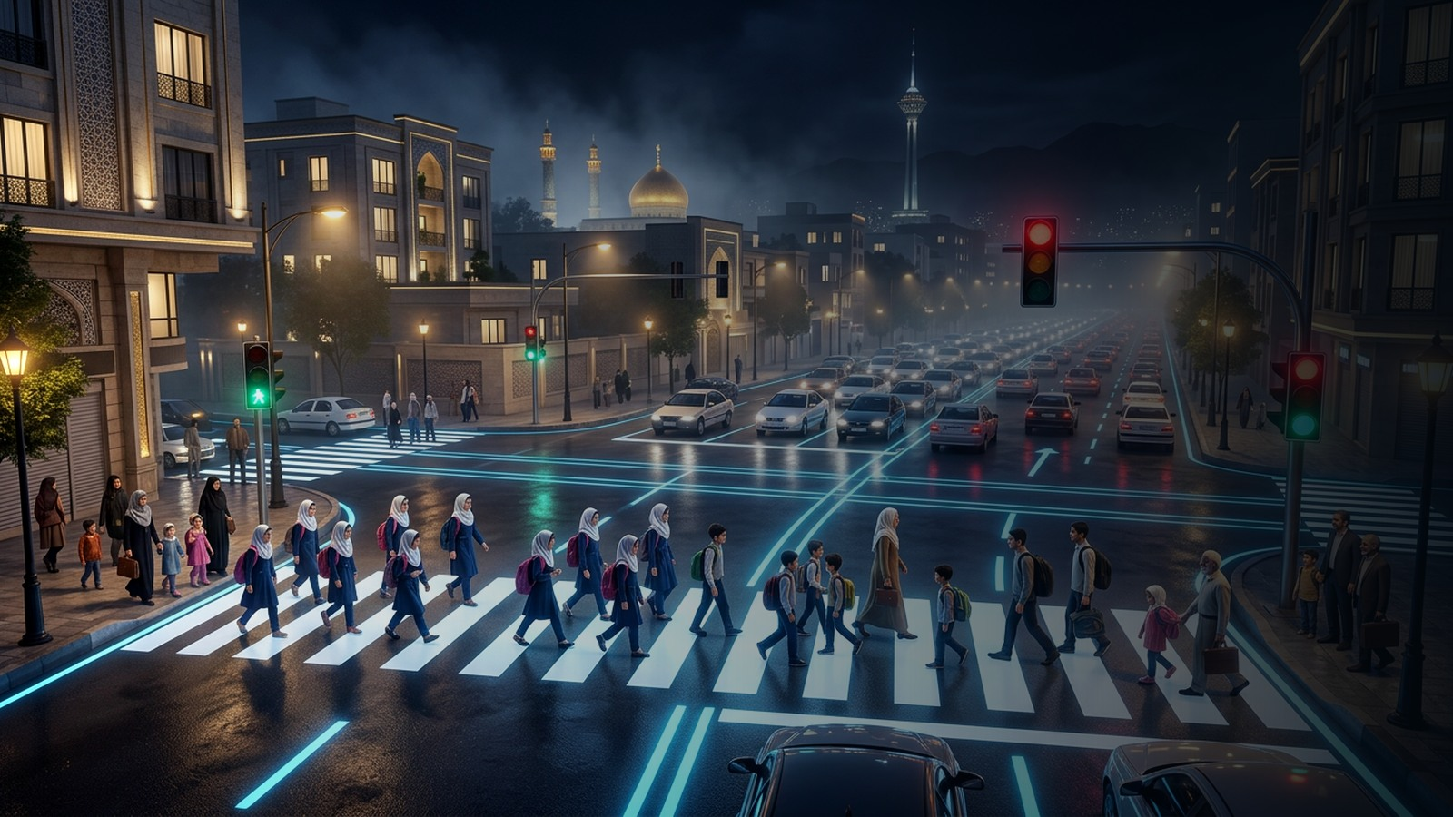
دلیل دوم
قانون نظم و امنیت می‌سازد
قاعدهٔ مشترک = پیش‌بینی‌پذیری
وقتی همه یک قانون را رعایت کنند، خطر و آشفتگی کمتر می‌شود.
۲
نظم و امنیت
مطالعات اجتماعی هفتم • درس ۳
ارائه: عزیزی
۰۵ / ۱۸

Slide 6
دلیل سوم
قانون مسئولیت‌پذیری را تمرین می‌دهد
«قبل از عمل، پیامد آن را ببین.»
انتخاب
پیامد
پذیرش
رفتار را آگاهانه انتخاب می‌کنیم
نتیجهٔ تصمیم را می‌سنجیم
مسئولیت کار خود را می‌پذیریم
مطالعات اجتماعی هفتم • درس ۳
ارائه: عزیزی
۰۶ / ۱۸

Slide 7
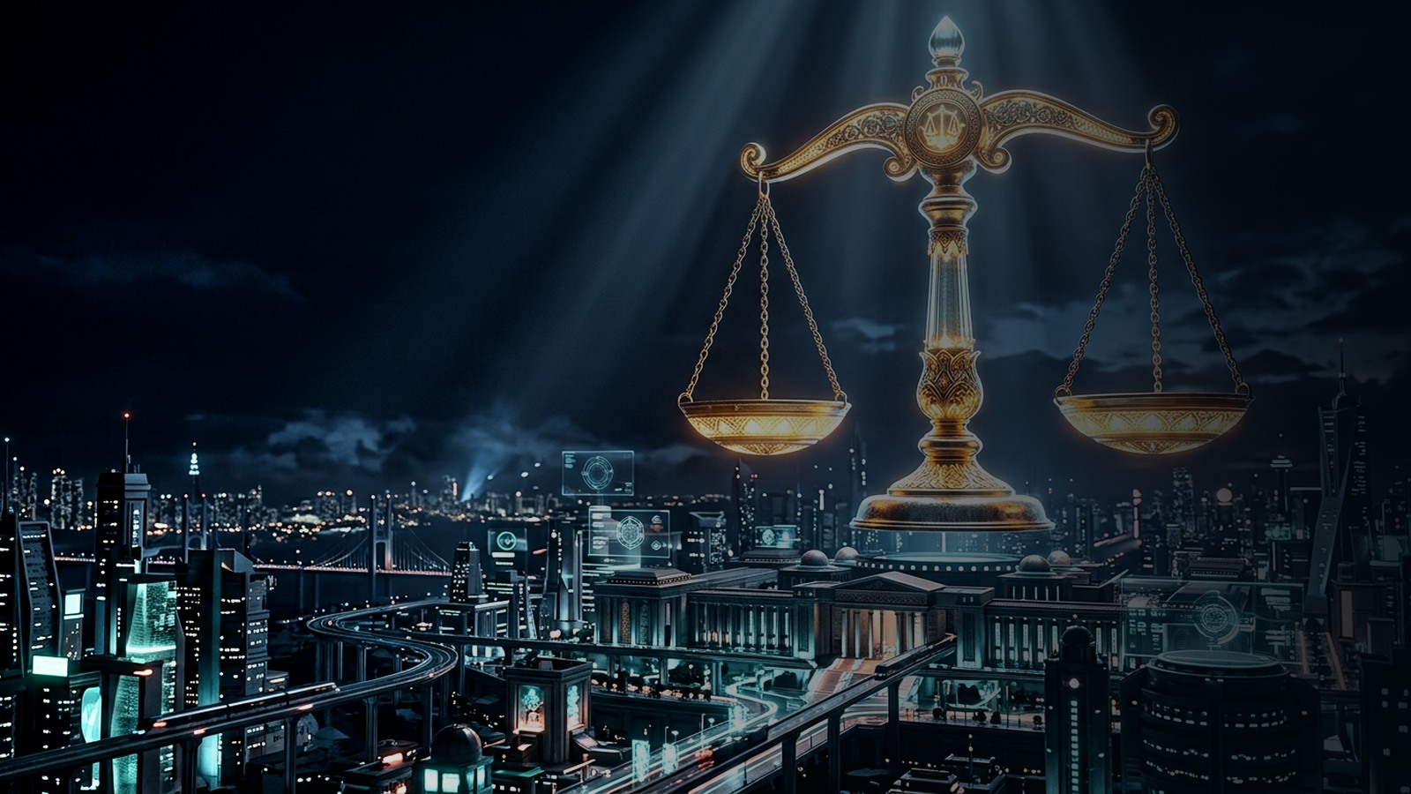
دلیل چهارم
قانون اختلاف را عادلانه حل می‌کند
دلیل و دادگاه، نه دعوا
قانون به جای زور و انتقام، راه گفت‌وگو و داوری عادلانه را می‌گذارد.
۴
حل اختلاف
مطالعات اجتماعی هفتم • درس ۳
ارائه: عزیزی
۰۷ / ۱۸

Slide 8
زندگی روزمره
خیابان؛ چند ثانیه عجله، چند حق از دست‌رفته
چراغ قرمز قرارداد حفظ جان است
عبور غیرمجاز، جان و زمان دیگران را هم تهدید می‌کند.
جان
امنیت
مطالعات اجتماعی هفتم • درس ۳
ارائه: طاها عابدی‌فر
۰۸ / ۱۸

Slide 9

زندگی روزمره
مدرسه؛ نظم برای یادگیری است
قانون، کلاس را آرام می‌کند
نوبت صحبت، حضور به‌موقع و احترام؛ فرصت یادگیری را برای همه حفظ می‌کند.
همه
فرصت برابر
مطالعات اجتماعی هفتم • درس ۳
ارائه: طاها عابدی‌فر
۰۹ / ۱۸

Slide 10
زندگی روزمره
شهر؛ مال عمومی، مال همه است
پارک • اتوبوس • کتابخانه
مراقبت از امکانات عمومی یعنی احترام به حق امروز و فردای همه.
ما
امانت‌داری
مطالعات اجتماعی هفتم • درس ۳
ارائه: طاها عابدی‌فر
۱۰ / ۱۸

Slide 11
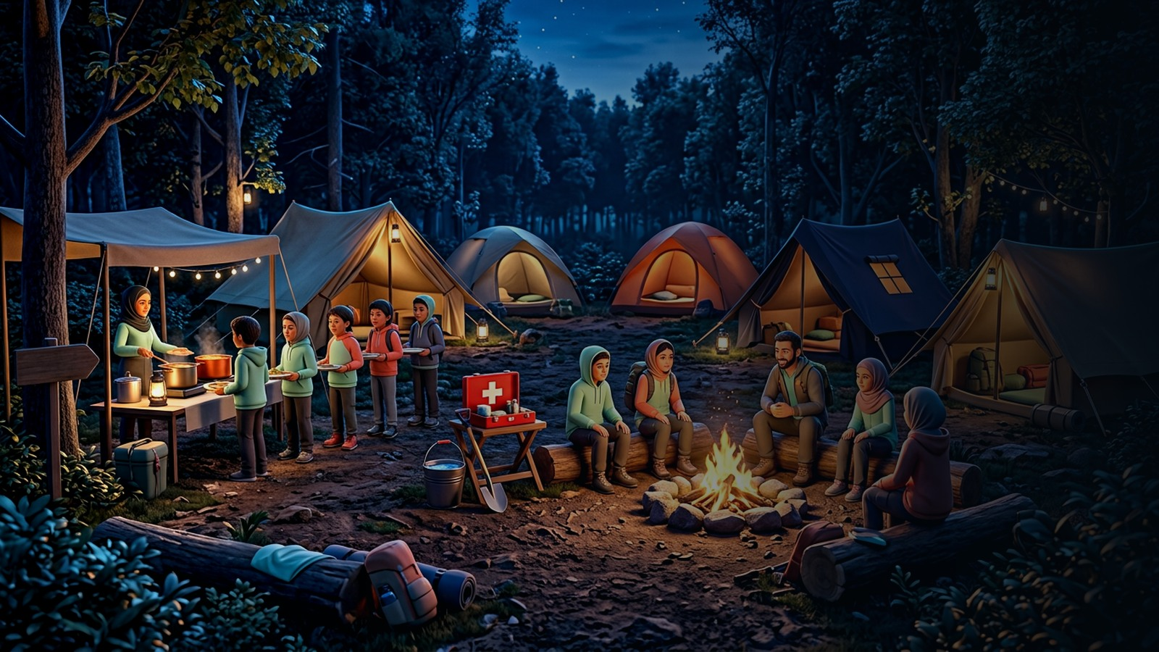
زندگی روزمره
اردو؛ قانون خوب باید قابل اجرا باشد
روشن، عادلانه، شدنی
محل وسایل، ساعت استراحت، ایمنی آتش، صف غذا و تقسیم کار باید مشخص باشد.
۵
قاعدهٔ روشن
مطالعات اجتماعی هفتم • درس ۳
ارائه: طاها عابدی‌فر
۱۱ / ۱۸

Slide 12

حق
حق یعنی چه چیزی باید داشته باشیم؟
آموزش
امنیت
احترام
فرصت یادگیری
زندگی بدون ترس
حفظ شأن انسان
قانون، این حق‌ها را برای همه قابل دفاع می‌کند.
مطالعات اجتماعی هفتم • درس ۳
ارائه: گله‌دار
۱۲ / ۱۸

Slide 13
تکلیف
هر حق، یک مسئولیت همراه دارد
حق من ↔ مسئولیت من
تکلیف حفظ نظم
حق استفاده از کلاس
تکلیف مراقبت از وسایل
حق استفاده از پارک
تکلیف احترام به دیگران
حق احترام
مطالعات اجتماعی هفتم • درس ۳
ارائه: گله‌دار
۱۳ / ۱۸

Slide 14
تعادل
حق و تکلیف؛ دو کفهٔ یک ترازو
تعادل جامعه
اگر فقط حق بخواهیم و تکلیف را انجام ندهیم، حق دیگران ضایع می‌شود.
↔
حق + تکلیف
مطالعات اجتماعی هفتم • درس ۳
ارائه: گله‌دار
۱۴ / ۱۸

Slide 15

قانون اساسی
مادر قوانین کشور
چارچوب اصلی کشور
حقوق عمومی و ساختار نهادها را مشخص می‌کند؛ قوانین دیگر نباید با آن ناسازگار باشند.
۱۲
آذر ۱۳۵۸
مطالعات اجتماعی هفتم • درس ۳
ارائه: محمدرضا فولادی
۱۵ / ۱۸

Slide 16
مرور
سه سؤال پیش از هر تصمیم
۱
آیا کسی آسیب می‌بیند؟
۲
اگر همه انجام دهند چه می‌شود؟
۳
آیا پیامدش را می‌پذیرم؟
مطالعات اجتماعی هفتم • درس ۳
ارائه: محمدرضا فولادی
۱۶ / ۱۸

Slide 17
جمع‌بندی
سه نکته‌ای که باید بماند
۱
قانون از حق‌ها محافظت می‌کند.
۲
آزادی با مسئولیت کامل می‌شود.
۳
حق و تکلیف از هم جدا نیستند.
مطالعات اجتماعی هفتم • درس ۳
ارائه: محمدرضا فولادی
۱۷ / ۱۸

Slide 18
پیام پایانی
قانون یعنی
احترام به حق خود و دیگران.
جامعهٔ بهتر، از انتخاب مسئولانهٔ ما آغاز می‌شود.
سپاس از توجه شما
مطالعات اجتماعی هفتم • درس ۳
ارائه: امین کریم‌پور
۱۸ / ۱۸

